Slide 1

Thành viên:
Nguyễn Thanh Hoàng - CNPM01
Nguyễn Thuận Hưng - CNPM01
Tương tác với người dùng trong các hệ thống hỏi đáp

Slide 2

Nội dung
Mục đích
Khảo sát
Kết luận
Tham khảo

Slide 3
Mục đích
Hỗ trợ người dùng trong vấn đề hỏi đáp. Câu hỏi nhập vào chưa chắc đã đúng và hợp lý.
Giúp nhắc nhở người dùng, đề cập các vấn đề liên quan.
Người dùng sẽ cảm thấy hụt hẫng nếu đưa một câu hỏi mà hệ thống không trả lời được => đề nghị một câu hỏi tương tự.

Slide 4
Khảo sát – Answers.com
Anwsers.com
  Chia nhiều mục để giới hạn phạm vi câu hỏi: khoa học, sức khỏe, thể thao, nghề nghiệp, ...
  Câu trả lời kèm thêm các câu hỏi tương tự ( có chứa những từ tương tự trong câu hỏi người dùng nhập vào)
  Đưa ra một số tài liệu (articles) có nội dung chứa các từ trong câu hỏi.

Slide 5
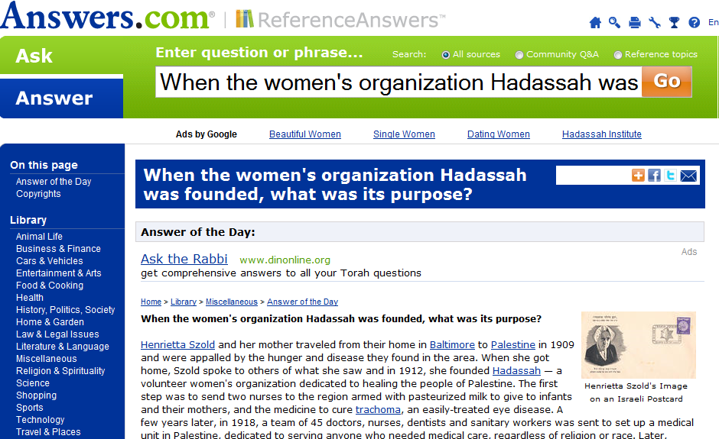
Khảo sát – Answers.com
Hình 1 – Hệ thống Answers.com

Slide 6
Khảo sát – eLSSNL
Nghiên cứu xây dựng hệ thống eLSSNL []
  Lưu trữ một tập các câu truy vấn, từ khóa và tập kết quả => hỗ trợ gợi ý các câu truy vấn tương tự khi không có kết quả trả về.
  Các câu tương tự được xác định dựa trên các từ khóa mà người dùng nhập vào trong câu truy vấn.

Slide 7
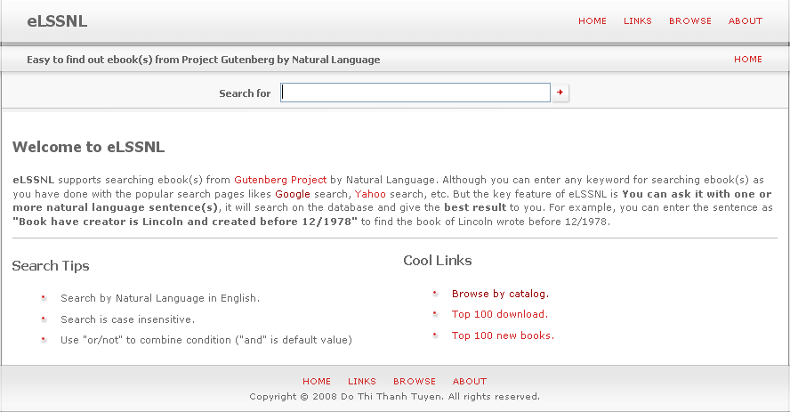
Khảo sát – eLSSNL
Hình 2 – Hệ thống eLSSNL

Slide 8
Khảo sát – START
START
  Chia thành nhiều mục: Geography, Arts and Entertainment, History and Culture, Science and Reference. Ngoài ra, mỗi mục có một số câu hỏi tham khảo.
  Tự động kiểm tra lỗi chính ta khi người dùng nhập sai.

Slide 9
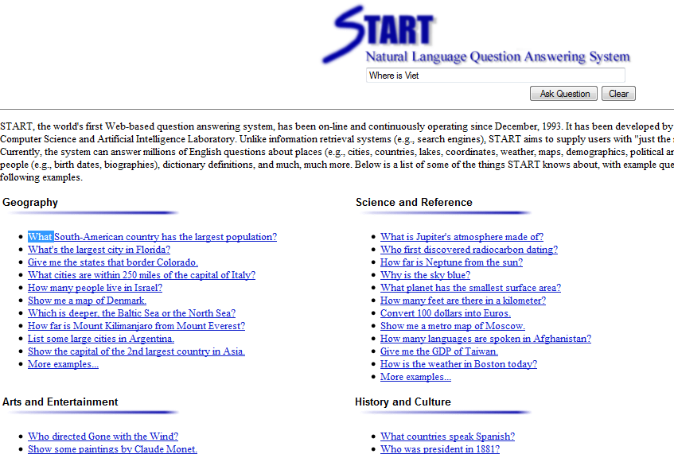
Khảo sát – START
Hình 3 – Hệ thống hỏi đáp START

Slide 10
Kết luận
Các hệ thống hỏi đáp luôn cần có một module tương tác tốt. Vì không phải người dùng lúc nào cũng nhập vào một câu hỏi chính xác.
Các chức năng mà ta có thể áp dụng:
  Sửa lỗi chính tả
  Đưa ra một số câu hỏi mẫu trên giao diện
  Gợi ý các câu hỏi liên quan.
Ngoài ra, còn một số hệ thống hỏi đáp khác như Answerbus, NSIR và askEd!. Nhưng qua khảo sát, nhóm chưa thấy sự hỗ trợ nào cho người dùng.

Slide 11
Tham khảo
[1] http://start.csail.mit.edu
[2] Answers.com
[3] Đỗ Thị Thanh Tuyền (2008), “XÂY DỰNG HỆ THỐNG TRA CỨU THƯ VIỆN ĐIỆN TỬ BẰNG NGÔN NGỮ TỰ NHIÊN”.

